Slide 1
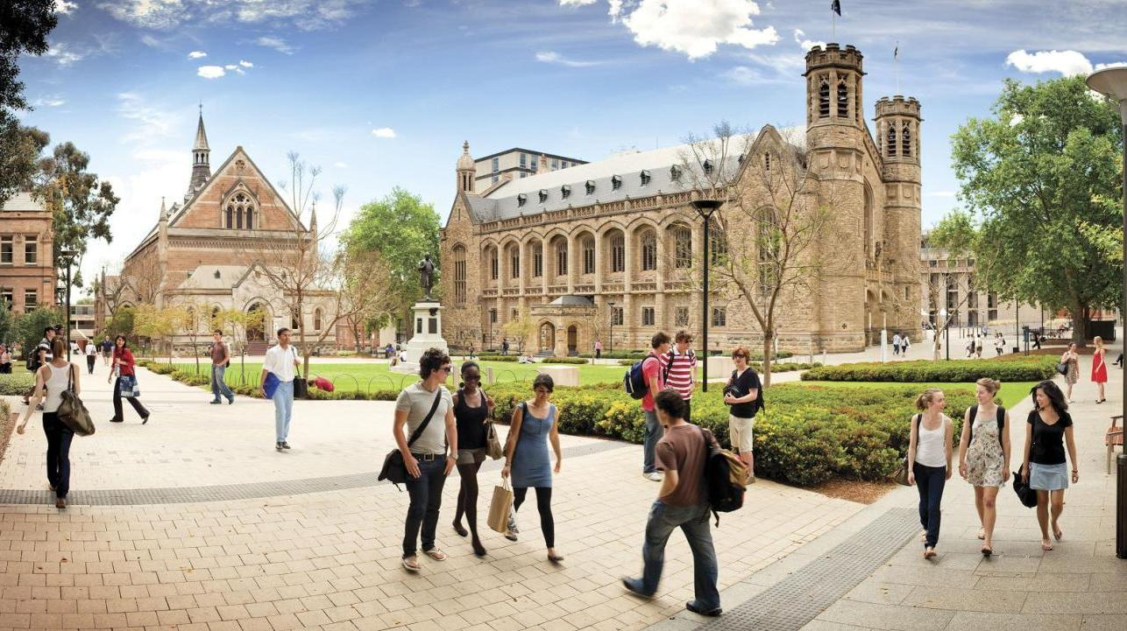
THE UNIVERSITY OF ADELAIDE 阿德莱德大学
FAYE XU, IN-COUNTRY REPRESENTATIVE, INTERNATIONAL OFFICE

Slide 2
Where is Adelaide? 地理位置
阿德莱德是位于南澳洲海岸线上的海滨城市
距墨尔本1小时、悉尼1.5-2小时的飞行距离
Notes:
As most of you know, Adelaide is located in South Australia and is Australia’s 5th largest capital city.
It is about an hour plan trip from Melbourne and about 2 hours from Sydney
There are daily direct flights from Singapore, and ??? From Kuala Lumpur.

Slide 3
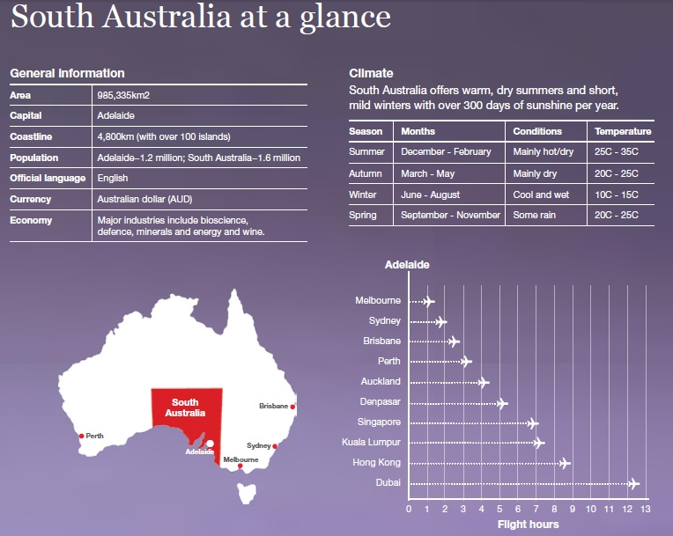

Slide 4
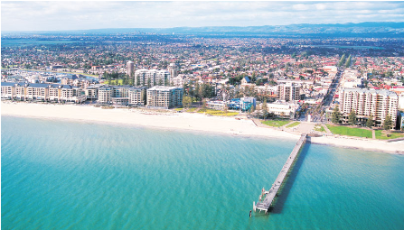
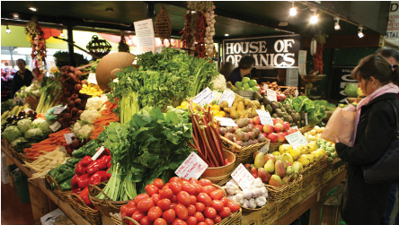
阿德莱德-最佳求学之地
全球最佳宜居城市之一
生活成本合理,市中心提供免费公共交通,留学生享受半价
被Lonely Planet评选为2014年全球十佳旅游城市
被旅游预订网站Wotif.com上的读者们票选为全澳最棒的城市
著名气候网站和杂志Weather wise发布的全球气候最好的城市或地区排名中，气温稳定、日照充足、湿度宜人的阿德莱德获评全球第8. 澳大利亚第1

Slide 5
阿德莱德-最佳性价比城市
比悉尼和墨尔本要便宜19% ，比珀斯和布里斯班便宜7%
房租仅是：悉尼的55%，珀斯的67%，墨尔本的76%，布里斯班的72%
房价仅仅是：悉尼的37%,墨尔本/珀斯的44%，布里斯班的80%
留学生乘坐公共交通享受当地学生优惠
阿德莱德在2014年EIU全球131个城市城市生活成本调查中位居澳新最佳性价比城市，悉尼和墨尔本则位列全球最高生活成本城市的前十位。

Slide 6
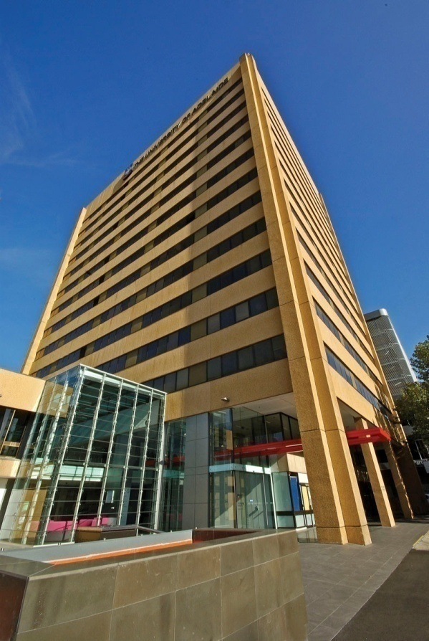
阿德莱德-真正的澳洲体验
留学生只占阿德莱德学生整体数量的6%
更好的语言环境和最为真实的澳洲体验
城市 | 常住华人 | 中国留学生
阿德莱德 | 15,933 | 11,293
悉尼 | 358,063 | 57,539
墨尔本 | 244,649 | 43,373
布里斯班 | 69,343 | 18,449
西澳 | 72,773 | 8,320

Slide 7
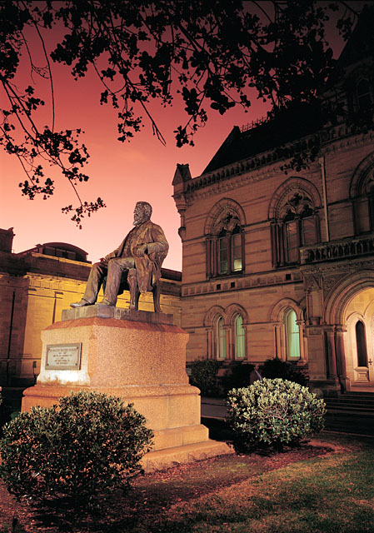
The University of Adelaide
阿德莱德大学
澳大利亚历史上第3所大学
建校于1874年
澳大利亚8大名校联盟成员
25,000 名在校生
- 拥有6200名国际学生

Slide 8
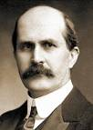
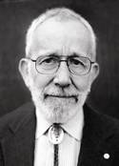
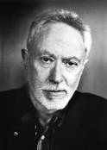
5位诺贝尔奖获得者
1945 (医学)
Sir Howard Walter Florey
1915 (物理)
Sir William Bragg
William L. Bragg
2005 (医学)
J. Robin Warren
2003 (文学)
J.M. Coetzee

Slide 9
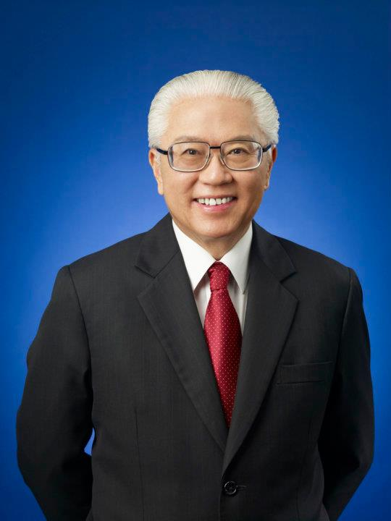
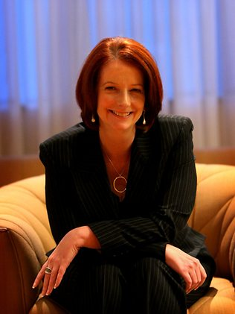
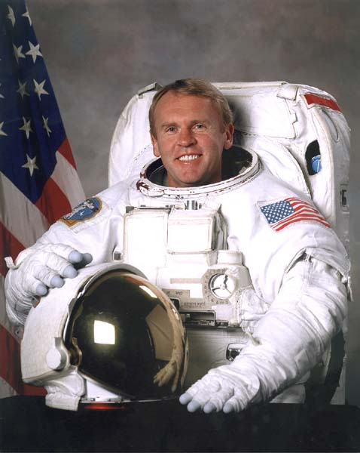
杰出的教育成果
全球大学综合排名前1%
拥有108位罗德奖学金获得者及杰出校友
新加坡首任民选总统王鼎昌
新加坡现任总统陈庆炎
澳洲首位女总理吉拉德
Dr Andy Thomas, 澳洲第一位美国NASA宇航员

Slide 10
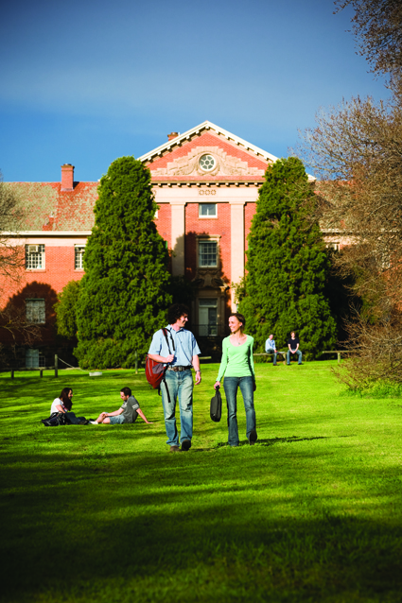
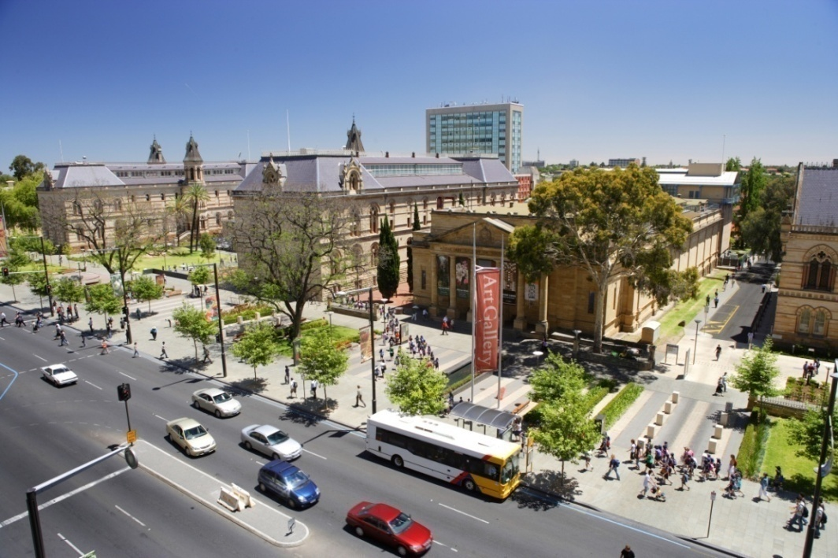
校区
大学主要校区位于城市中心的优越位置。
主校区毗邻博物馆、州立美术馆、州立图书馆、植物园、动物园、托伦斯河及购物步行街
在阿德莱德市郊区另有三个校区，新加坡有一个校区

Slide 11
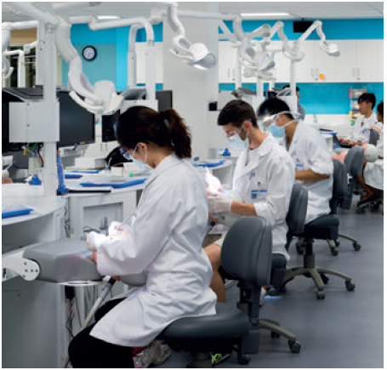
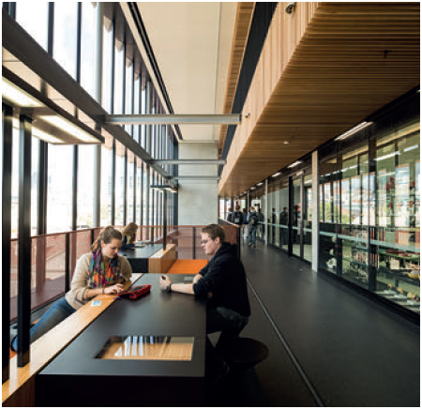
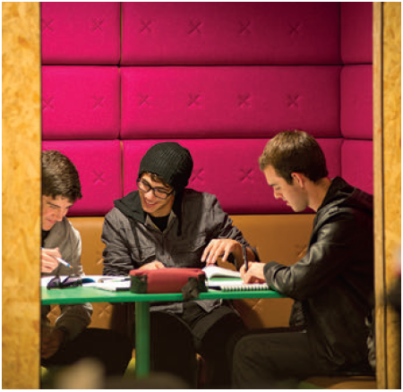
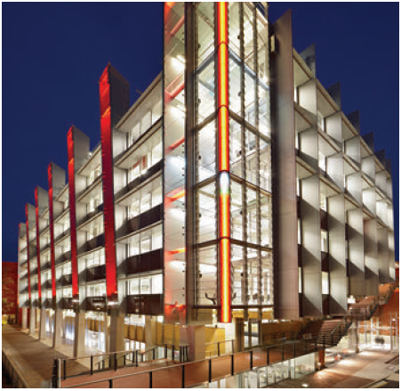
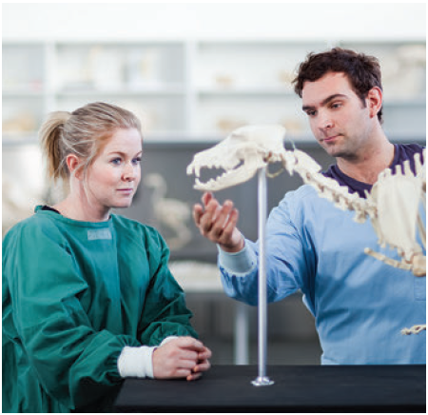
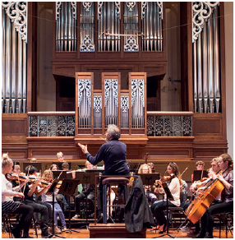
世界一流的教学设施
Notes:
Dental Simulation Clinic – opened in 2013, $6-million high tech clinic providing dentistry and oral health students with access to the best training facilities in Australia
The Braggs – opened in 2013, $100-million facility with more than 10,000 sq m of research and teaching facilities
Hub Central – opened in 2011, 3-level $42-million building, co-created over 12,000 hours of combined student and staff consultation, brings together learning and social spaces with student services
Ingkarni Wardli – opened in 2011, $100-million facility, was awarded Australia’s first 6 Star Green Star rating for an education building, indigenous Kaurna name meaning ‘place of learning or enquiry’.
Veterinary Health Centre at Roseworthy - $37-million centre offers first class integrated teaching and research spaces, a fully operational veterinary clinic, hospital and Companion Animal Health Centre, facilities include intensive care, a diagnostic pathology lab, ultrasound, radiology and surgical theatres

Slide 12
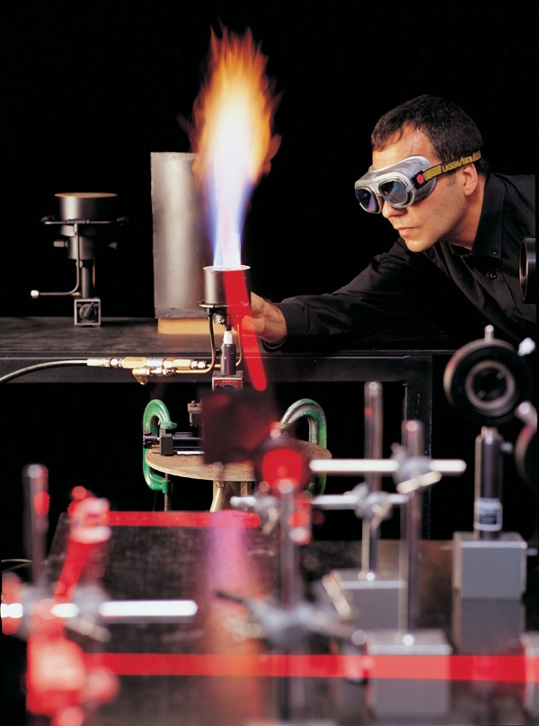
广泛的专业领域
五大学部
Engineering, Computer and Mathematical Sciences
Health Sciences
Arts
Professions
Sciences

Slide 13
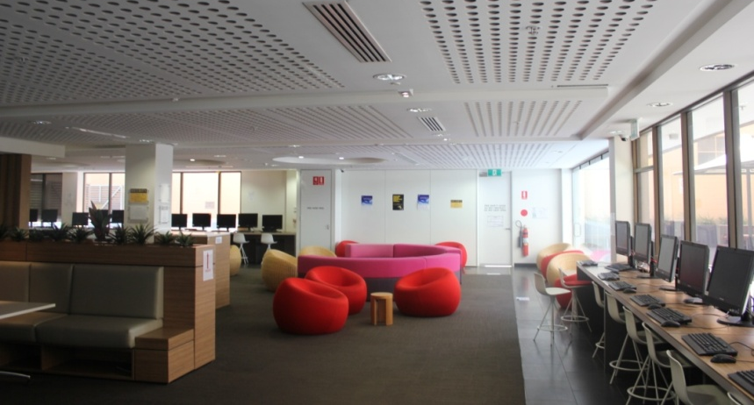
Faculty of the Professions 专业学部
Adelaide Law School
School of Architecture and Built Environment
Business School
Entrepreneurship, Commercialisation and Innovation
School of Economics
新浪微博@Adelaide Advantage

Slide 14
Our Accolades 学院荣誉
1/10
AACSB认可10所 澳洲商学院之一
会计、金融学
QS 2015排名
世界前100
商学院
AFR MBA排名前100
1
澳洲唯一一所HERMES 联盟院校
法学
QS 2015排名世界前100
MBA
GMAA 5 星排名
商学院
QS 澳洲大学排名前8

Slide 15
Business School 阿德莱德大学商学院
领先地位
前沿学科
专享支持
职业准备
学习体验
澳大利亚八大之一，AACSB认证课程
亚太关注
灵活性及优势课程提供
学院服务团队
阿德莱德优势项目
与学者互动
本科阶段多样化的学习体验
实习机会
南澳地区最好的商学和经济学院
职业准备课程
技能提升以迎接未来挑战
海外游学
大部分课程无需背景要求
学习中心

Slide 16
Do you have internships? 实习机会？
我们不仅仅提供实习机会
我们还有 导师计划
每年80-100个实习机会
20%的参与者为国际留学生
10个澳新银行中国实习机会 (最长可达2个月)，附经济资助和相应报酬
40个大公司的40名高管，为40位MBA学生定制提供导师专享计划
2016年开始，导师计划将包括商学和经济学研究生在读学生
拜访企业CEO及公司高层，体验澳大利亚企业文化和工作环境

Slide 17
What are some of the companies…
SA Power Networks
KPMG
Bank of South Australia
Defence SA
Coffey International
Peartree Marketing
RAA
Kennedy & Co Chartered Accountants
CMV Group
Rosey Batt and Associate Law Firms
Lynch Meyers Lawyers
Penmarric Capital
Vuca Pty Ltd
Redarc (Telstra Business of the Year 2014)
Brusher Investments
Nova Group of Companies
Workskil

Slide 18
会计、金融类专业
Accounting
Bachelor of Commerce(Accounting)
Master of Accounting and Finance (2 yrs)
Master of Accounting and Marketing (2 yrs)
Master of Professional Accounting (1.5 yrs)
Finance
Bachelor of Commerce(Corporate Finance)
Bachelor of Finance
Bachelor of Finance(International)
Master of Applied Finance (1.5 yrs)
Master of Finance and Business Economics (2 yrs)

Slide 19
Master of Wine Business 特色课程——葡萄酒商业
1. 澳大利亚及世界范围内标杆课程
2. 经过大量市场调研及与澳大利亚知名葡萄酒品牌运营商共同磋商，课程得以调整并重新定位
3. 着重于科学部分及葡萄酒商业运营，涵盖葡萄酒产业完整价值链
4. 法国波尔多一年交换学习；中国 （西北农林大学）和法国海外游学机会
5. 法国斯特拉斯堡大学申请葡萄酒及旅游双学位课程
6. 葡萄酒商业课程包括:
澳大利亚葡萄酒的亚洲时代;
本土和国际葡萄酒市场评估;
葡萄种植及葡萄酒生产;
葡萄酒科学基础；
葡萄酒零售；
酒窖及食品旅游

Slide 20
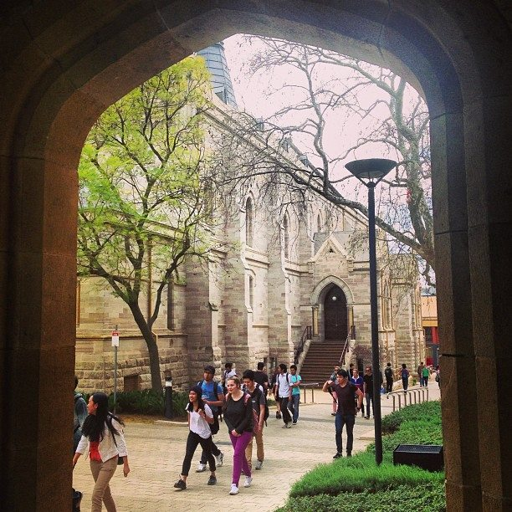
Faculty of Arts 文科学部
Creative and Performing Arts
创作与表演艺术
Bachelor of Media 传媒本科
Master of Curatorial & Museum Studies 策展及博物馆研究硕士
Master of Arts (Translation & Transcultural Communication)
翻译与跨文化交流硕士
School of Education 教育学院
Student Internships 学生实习

Slide 21
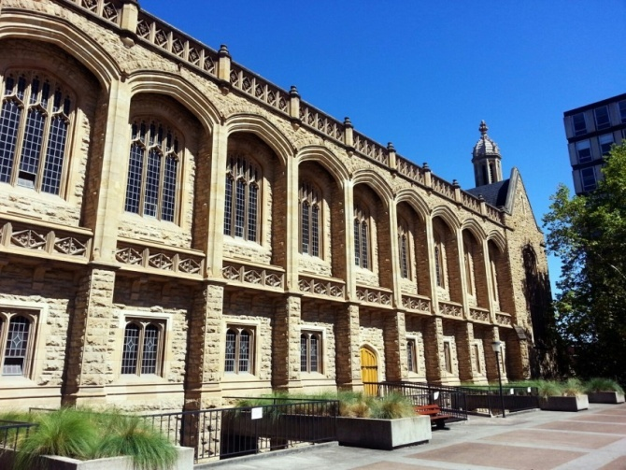
翻译与跨文化交流硕士
Master of Arts – Translation & Transcultural Communication
2年制；2月/7月开学
雅思要求：总分6.5 单项不低于6.0
课程体系中包含科研类课程，学习结束后学生可继续深造或直接攻读博士学位
为学生在跨文化交流这一领域学习理论知识和实用翻译技巧
翻译能力与跨文化交流并重，探索中西思维方式对政府、企业、个人行为及关系的影响，为政府、企业输送双语、双文化人才。
该课程已获得NAATI认证 New
相关课程
Master of Arts (Applied Linguistics)
Master of Education

Slide 22
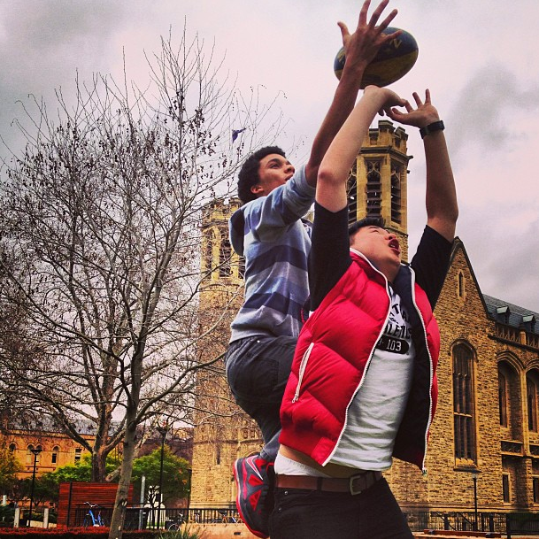
Campus Life 校园生活

Slide 23
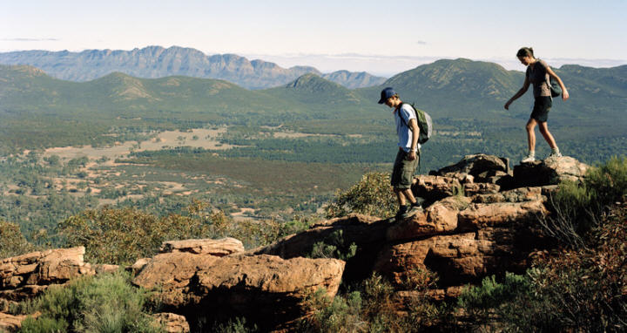
Campus Life
Modern fitness centre on campus 校区配备设施完善的健身中心
35 different sporting clubs 35个运动类社团
100 cultural, faculty, professional and social interest clubs 上百个文化、学术、专业及社交类社团

Slide 24
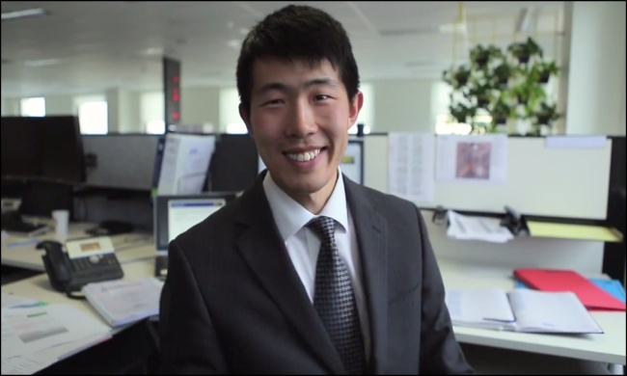
Our Graduate-ZHAO Cheng
From Beijing
Master of Engineering (Civil & Environmental)
Master of Applied Project Management
Master of Engineering(Mining)
Project Engineer in Parsons Brinckerhoff

Slide 25
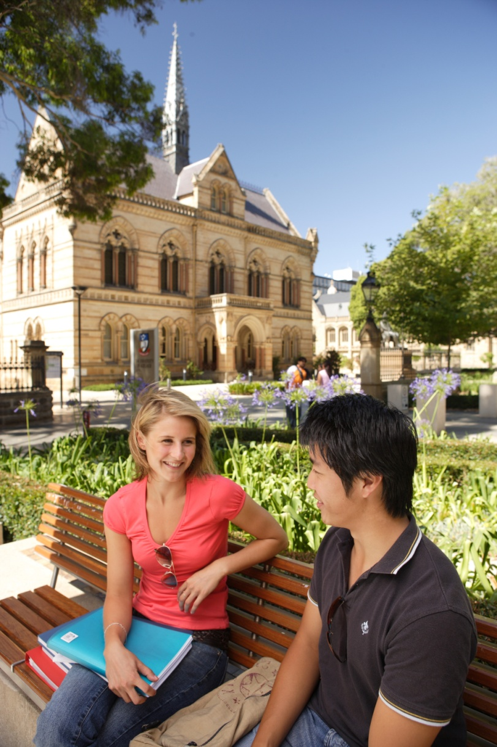
联系关注我们
国际学生网站: www.adelaide.edu.au/international
www.adelaide.net.cn
Connect with us on:
澳大利亚阿德莱德大学
China Office中国办公室: china_enquiries@adelaide.edu.au

Slide 26
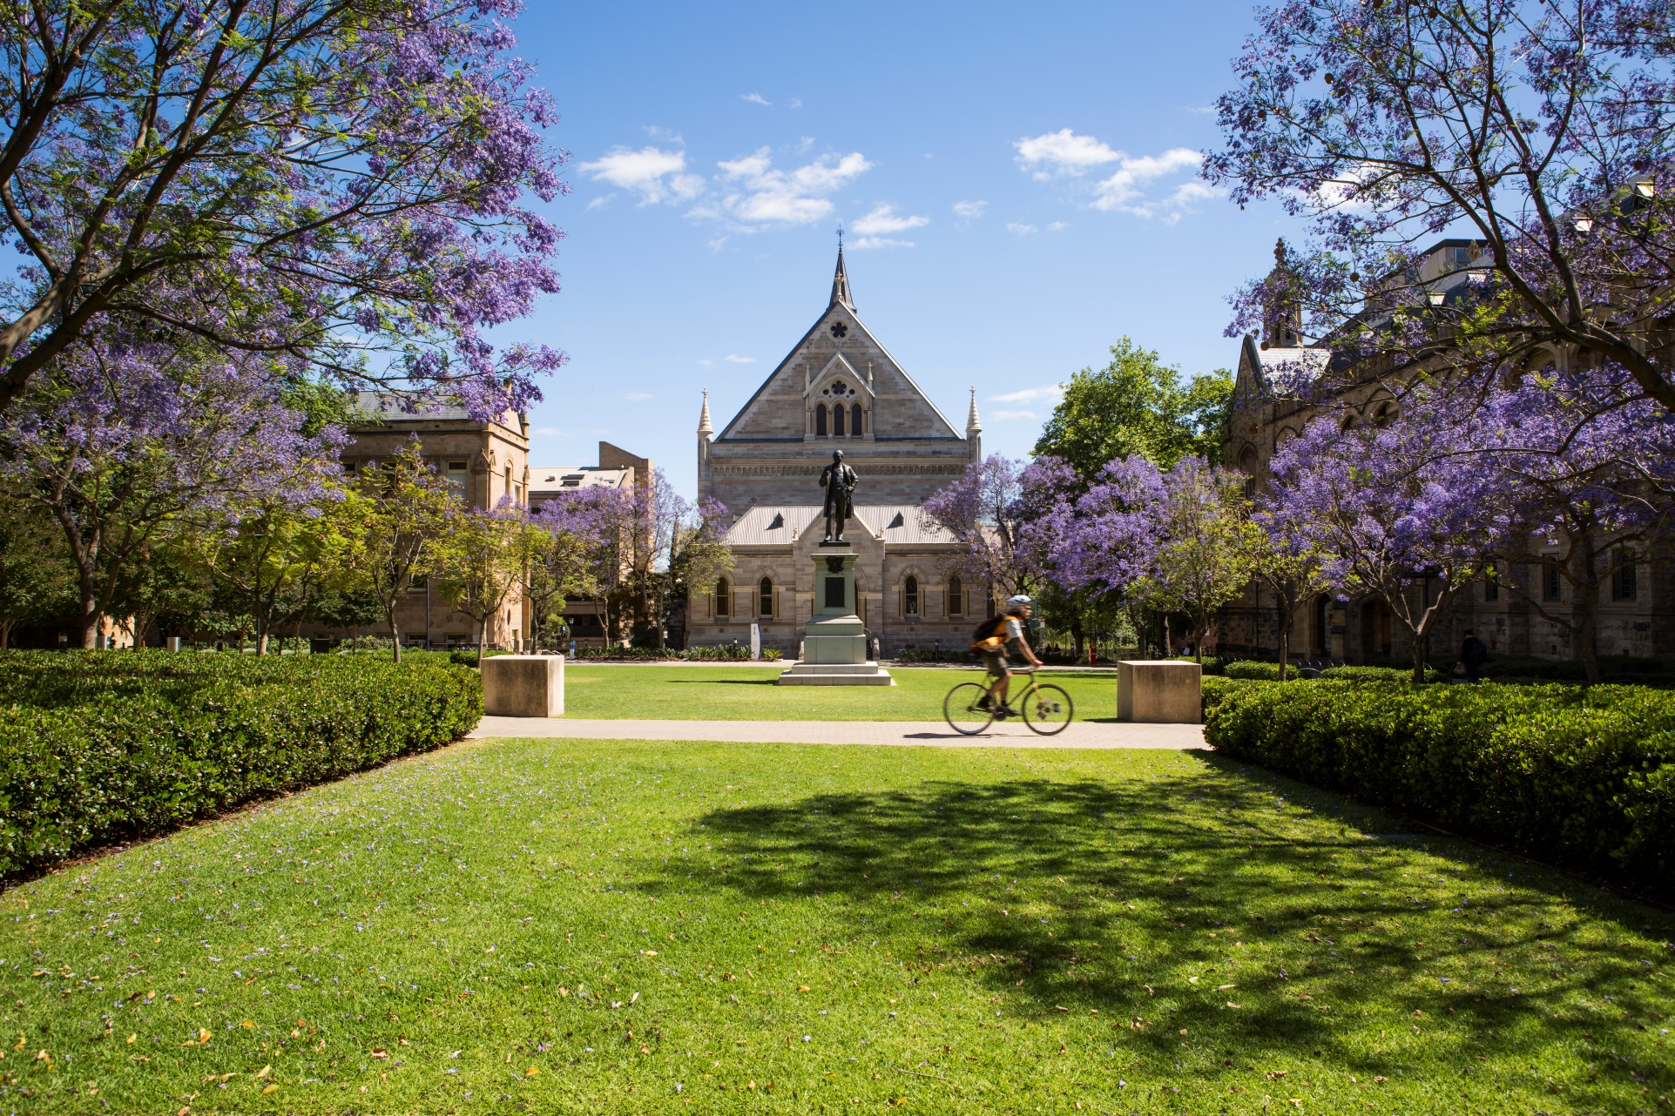
Thank You 谢谢

